Slide 1
Правила оформления дипломной работы
ГАОУ СПО РК «Керченский медколледж им. Г.К. Петровой»

Slide 2
Общий объем дипломной работы должен быть не менее 35-50 листов формата А4 (без учета приложений)
Обязательными структурными элементами дипломной работы работы являются:
титульный лист;
содержание (оглавление);
введение;
теоретическая часть (должна иметь название) и заканчивается выводом;
практическая часть (должна иметь название) и заканчивается выводом;
заключение;
список использованных источников;
приложения.

Slide 3
Между отельными структурными частями дипломной работы следует придерживаться следующего соотношения:
введение – 4-5 страницы;
заключение – 3-4 страницы;
остальную часть работы занимает основная часть

Slide 4
Требования к написанию «Введения»:
Печатается на отдельных страницах.
Компоненты научного аппарата (актуальность работы, цель работы, задачи и т.п.) выделяются полужирным шрифтом, но не заключаются в кавычки.
Каждый компонент излагается с новой строки.
Например:
Актуальность исследования определяется тем, что ……
Цель исследования – …..
Задачи исследования – …….

Slide 5
Основные параметры оформления
Тип шрифта -Times New Roman.
Размер шрифта (кегль) - 14.
Размер абзацного отступа - 1,0 см.
Межстрочный интервал – 1,5.
Страница с текстом должна иметь левое поле 3 см, правое – 1 см, верхнее и нижнее 2 см.
Текст печатается на одной стороне листа, с обязательным выравниванием по ширине.

Slide 6
Основные параметры оформления:
Главы, параграфы нумеруются арабскими цифрами.
До и после названий глав пропускается одна строка.
После названия параграфа пропуск не ставится.
Если название главы и параграфа состоят из двух и более строк, то интервал одинарный.
Переносить слова в заголовке и тексте не допускается.
Название главы не должно дублировать название темы, а название параграфов – название глав.

Slide 7
Название темы дипломной работы, заголовки структурных элементов работы располагают в середине строки (выравнивание по центру), без точки в конце и печатают заглавными буквами (Caps Lock) без подчеркивания. Шрифт заголовков — Times New Roman, 14, полужирный.
Для названия параграфов используется Times New Roman, 14, полужирный, буквы строчные, выравнивание по центру.
Структурные единицы «ВВЕДЕНИЕ», «ГЛАВА», «ЗАКЛЮЧЕНИЕ», «СПИСОК ИСПОЛЬЗУЕМЫХ ИСТОЧНИКОВ» начинаются с нового листа. Нельзя оставлять на одной странице только заголовок, а сам текст начинать с другой: в этом случае заголовок следует перенести.

Slide 8
Страницы работы следует нумеровать арабскими цифрами внизу страницы справа, соблюдая сквозную нумерацию по всему тексту (за исключением приложений).
Титульный лист и «СОДЕРЖАНИЕ» включаются в общую нумерацию страниц. Номер страницы на титульном листе не проставляется. Все страницы, начиная с 2-й.
Сокращения в работе допускаются в следующем виде: использование сокращения в первый раз расшифровывается. Например, желудочно-кишечный тракт (ЖКТ). И в последующем тексте используется сокращенный вариант.

Slide 9
В таблицах разрешено использовать кегль шрифта 12 пт. и межстрочный интервал – одинарный.
Слово Таблица ее порядковый номер (без знака №) пишется сверху самой таблицы в правой стороне. Название самой таблицы располагается по центру.
Название графиков, схем, диаграмм помещается под ними, пишется без кавычек и содержит слово Рис. без кавычек и указание на порядковый номер рисунка, без знака №. Нумерация сквозная.
Иллюстрации, таблицы не могут занимать на странице более 50 % площади. В том случае, если таблица, схема, рисунок занимают всю страницу, они выносятся в приложение. При этом на все иллюстрации, таблицы, вынесенные в приложение, должны быть даны ссылки в работе. Нумерация сквозная.

Slide 10
Литература
В начале списка Приказы, Указы, Положения, Постановления, Нормативные акты, СанПин и т.д.
Монографии, учебники и учебные пособия в библиографическом списке всегда сортируется по алфавиту, согласно Положению. Сам источник оформляется таким образом: Фамилия И.О. автора – название – город – издательство – год – страницы.
Иностранная литература.
Завершают список интернет источники.
Источников должно быть не менее 20.

Slide 11
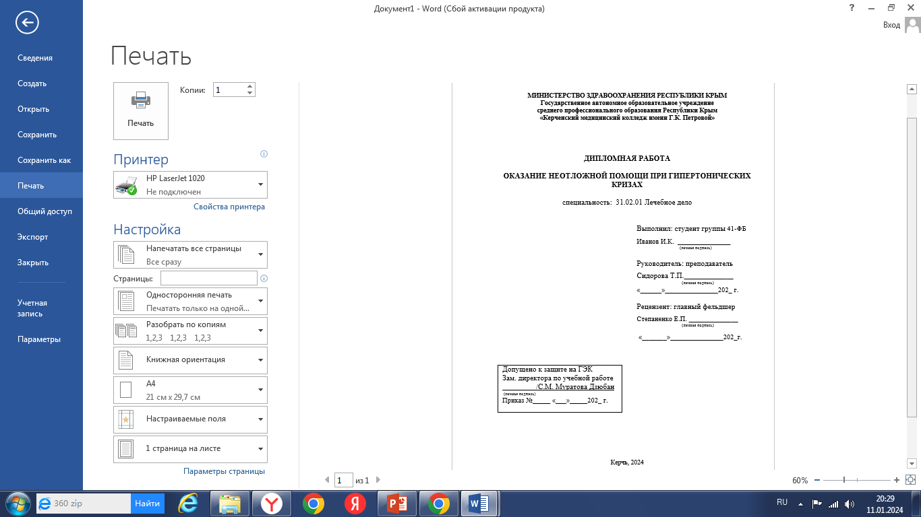
Титульный лист

Slide 12
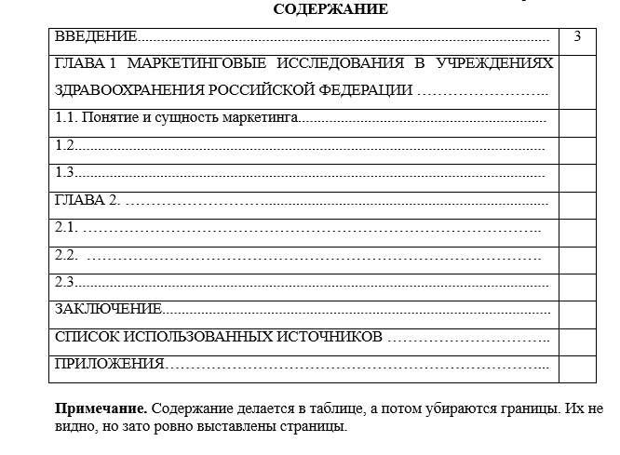

Slide 13
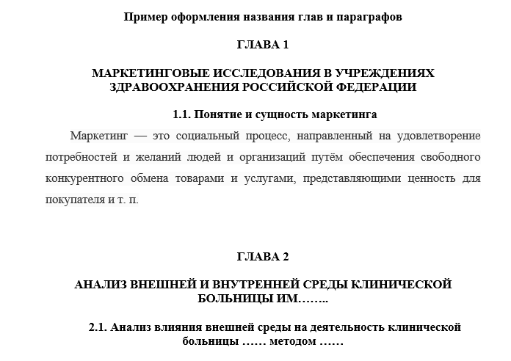

Slide 14
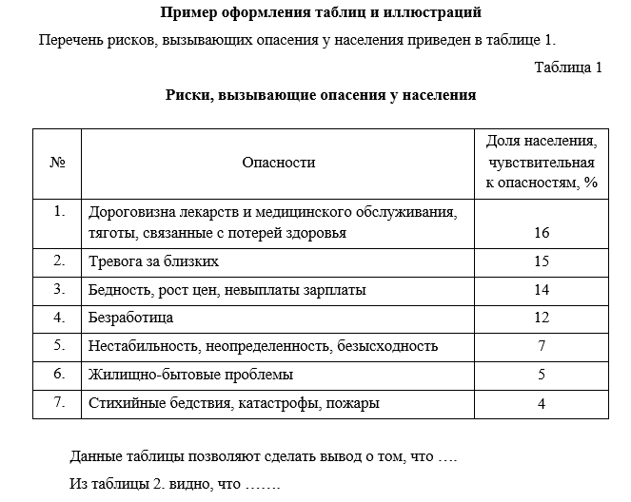

Slide 15
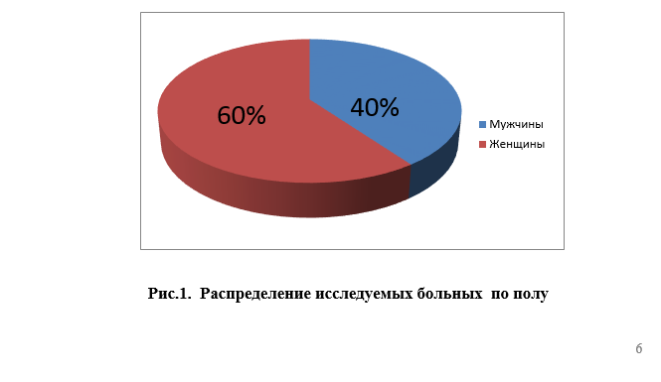

Slide 16
Требования к содержанию и оформлению презентации
Слайд 1 – титульный лист (должен содержать следующую информацию: название образовательной организации и специальности, название доклада, ФИО студента, ФИО руководителя).
Слайд 2 – цели и задачи Дипломной работы (текст).
Слайд 3 – объект, предмет исследования.
Слайды – иллюстрирующие основные теоретические положения.
Слайды – иллюстрирующие этапы практической части.
Слайд – основные выводы.
Последний слайд – надпись «Спасибо за внимание».

Slide 17
Общие требования к оформлению презентации:
стиль слайдов строгий, единый для всех слайдов;
используются два типа слайдов: для титульного и для основного содержания;
каждый слайд (кроме титульного) должен иметь лаконичный крупный заголовок;
в презентации должно быть меньше текста, больше графического изображения материала;
количество используемых шрифтов – не более 3-х;
фон слайдов должен быть светлым, а текст темным;
смена слайдов должна происходить по «щелчку мыши», без эффектов перехода, без анимационных эффектов.

Slide 18
Требования к тексту:
читаемость текста на фоне слайдов;
наиболее важная информация (выводы, определения) выделяется крупным и полужирным шрифтом 24 размера;
основной текст минимум шрифтом 18 размера;
время глаголов должно быть везде одинаковым;
предпочтительно горизонтальное расположение информации

Slide 19
Требования к оформлению диаграмм и таблиц:
у диаграммы и таблицы должно быть название или таким названием может служить заголовок слайда;
диаграмма и таблица должны занимать все место на слайде;
линии и подписи должны быть хорошо видны.

Slide 20
Требования к докладу на защите дипломной работы
доклад начинается с приветствия к председателю и членам ГЭК:
«Уважаемый председатель и члены государственной аттестационной комиссии! Вашему вниманию предлагается дипломная работа на тему….»
в 2-3 предложениях даётся характеристика актуальности темы.
формулируется цель и задачи работы, объект, предмет и гипотеза исследования.
даётся описание глав. Из каждой главы используются выводы или формулировки, характеризующие результаты. Эту часть доклада можно иллюстрировать.
формулируются основные выводы, вынесенные в заключение («в результате проведённого исследования были сделаны следующие выводы…».
завершается доклад словами: «Благодарю за внимание».

